Slide 1
시리얼 통신 기초
2014.11.04 by 황 성진

Slide 2
목차
시리얼 통신 개요
UART
RS232
RS422
RS485
I2C
SPI
CAN

Slide 3


시리얼 통신의 개요
Parallel데이터를 Serial데이터로 변환하여 전송하는 통신 방법
병렬전송 방식
시리얼 통신 방식
Bit수에 무관
1개 신호선에 전송
UART
N bit 수만큼의
신호선이 필요하다
병렬신호←→ 직렬신호로 변환

Slide 4
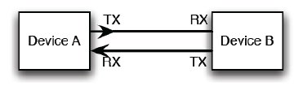
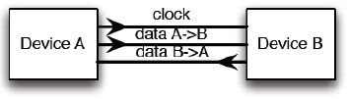

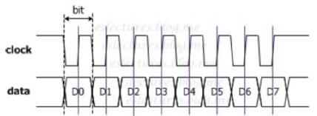
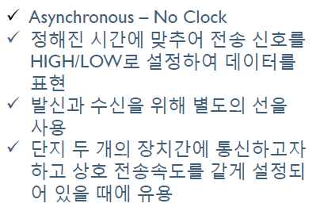
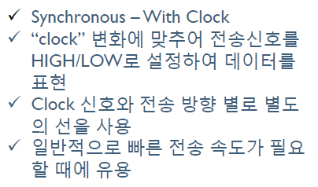
시리얼 통신의 개요
비동기 및 동기 전송 비교
비동기 전송
동기 전송

Slide 5
UART
UART(Universal Asynchronous Receiver Transmitter)
대표적인 비동기 시리얼 통신 장치
정해진 속도(Baud Rate)에 맞추어 병렬데이터를 비트단위로 직렬전송하고, 수신된 직렬데이터를 병렬데이터로 변환하는 장치
Tx(Transmitter) / Rx(Receiver) 2개의 통신 라인을 이용
동기화를 하지 않으므로 송수신 측에서 동일한 UART의 파라미터를 설정해야 한다.
UART는 TTL 레벨 신호를 다룬다
파라미터
파라미터
Baud Rate:9600
Stat Bit
Data Bit: 8,9
Stop Bit: 1, 1.5
Parity bit: odd, even,
none
UART
UART
Baud Rate:9600
Stat Bit
Data Bit: 8,9
Stop Bit: 1, 1.5
Parity bit: odd, even,
none
TX
TX
RX
RX

Slide 6
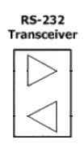


트랜시버
UART가 있으면 비동기 통신은 가능하지만 UART의 송수신 핀을 다른 UART장치의 직렬포트(예, RS232포트)에 바로 연결할 수 없다
UART의 TTL 레벨을 통신이 잘되도록 전기적 특성을 변환해 주는 장치를 트랜시버라고 한다
TTL레벨(0v-5V)을 트랜시버의 전기적 특성에 주어진 신호레벨로 변환하는 표준 규격에 따라 RS232, RS422, RS485로 나뉘어 진다
UART
UART
TX
RX
RX
TX

Slide 7
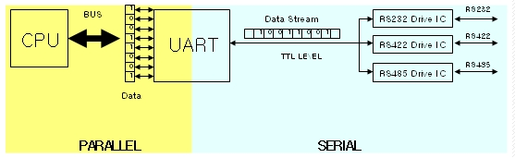
시리얼 포트 종류의 개념
트랜시버에 따라 RS232, RS422, RS485

Slide 8
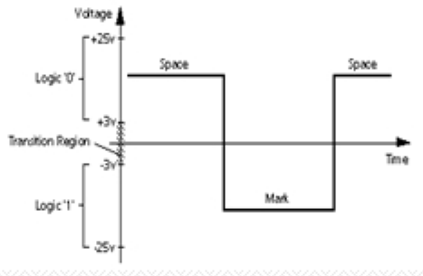
RS232C
RS232표준:
논리 1: -3V~-15V, 논리 0: +3V~+15V로 규정
이런 역할을 하는 IC를 RS232 트랜시버라고 하며, Maxim사의 MAX232가 대표적인 예이다

Slide 9
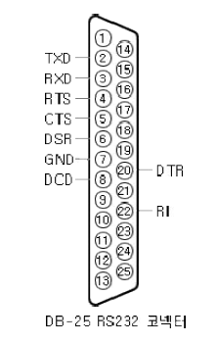
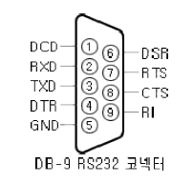
RS232C
커넥터 사양: 핀의 기능이 정의되어 있다

Slide 10
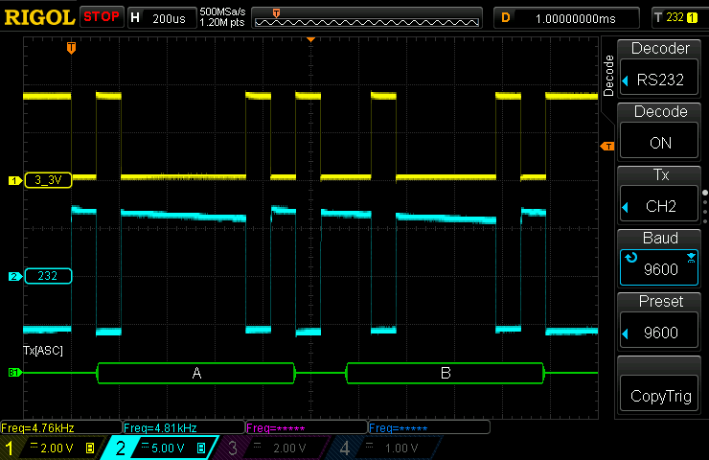
RS232C
RS232통신의 파형 예

Slide 11
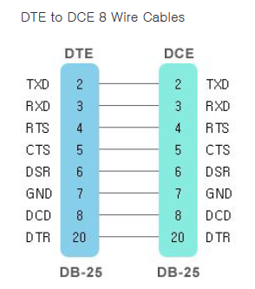
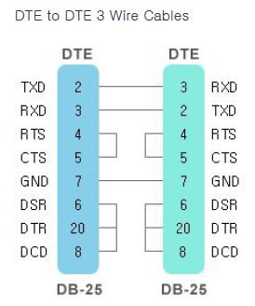
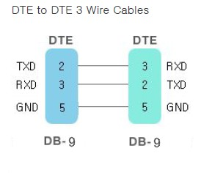
RS232C
DTE to DCE 결선
DTE: Data Terminal Equip(데이터 단말기)
DCE: Data Communication Equip(데이터통신기)

Slide 12
시리얼 통신의 종류와 비교
사양 | RS232C | RS422 | RS485
동작모드 | Single-Ended | Differential | Differential
최대 Driver/Receiver 수 | 1Drv-1Rcv | 1Drv-10Rcv | 32Drv-32Rcv
최대 통신 거리 | 약 15m | 약1.2Km | 약1.2Km
최고통신속도 | 128Kbs(Win7) | 10Mbps | 10Mbps
전송방식 | Full Duplex | Full Duplex | Half Duplex
최대출력전압 | ±25V | -0.25V~+6V | -7V ~ +12V
최대입력전압 | ±15V | -7V ~ +7V | -7V ~ +12V
신호선의 수(min) | 3wire TX, RX, GND | 4wire: TXD+, TXD- RXD+, RXD- | 2wire TX, RX

Slide 13
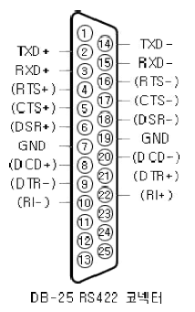
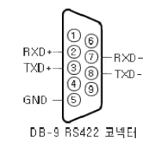
RS422
RS422는 전기적 사양은 규정
물리적인 커넥터 및 핀은 미규정

Slide 14
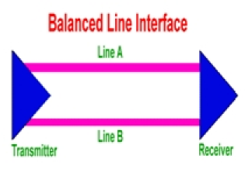
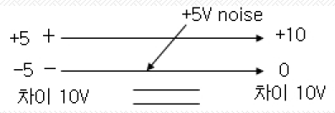
RS422
Differential 모드를 이용하여 노이즈에 강하다
기본적으로 RS422은 Differential mode로 송수신한다
즉, 두 선의 전위차이를 이용하여 데이터를 보내며 논리를 정한다
두 라인의 전위차가 0.2V 이상이 되면 논리 1, -0.2V이하가 되면 논리 0을 의미한다

Slide 15
RS422
DTE to DCE 결선: RS232와 별차이가 없다
하나의 선에 두 개의 라인 필요하고, 신호명 뒤에 +와 –로써 구분한다
+ 신호선은 + 신호선과, - 신호선은 – 신호선과 연결한다
GND는 연결하지 않아도 된다
Multi-Drop에서 주의 사항
모든 슬레이브의 TXD라인은 공통으로 마스터의 RXD라인
과 묶이게 되는데 이는 곳 슬레이브가 동시에 데이터를 보
내게 되면 충돌이 난다(즉, 슬레이브에서 마스터로 데이터
를 보내고자 할 경우는 반드시 한대만 통신을 해야한다)
(주의) 슬레이브 간의 통신은 안된다

Slide 16
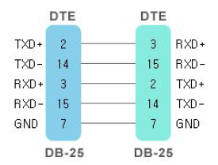
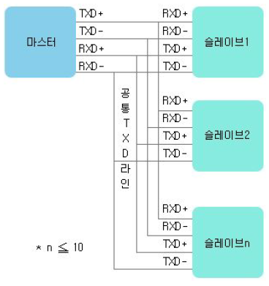
RS422
DTE to DCE 결선
Point to Point 모드 결선
Multi-Drop 모드 결선

Slide 17
RS485
가장 큰 특징은 N:N통신이 가능
(최대 노드 32대, 더 많은 노드를 연결할 수 있는 트랜시
버도 있다고 함 256개)
RS485는 어떠한 장비도 마스터/슬레이브가 될 수 있다
항상 선로 접근하는 것은 1대의 장비만이어야 한다

Slide 18
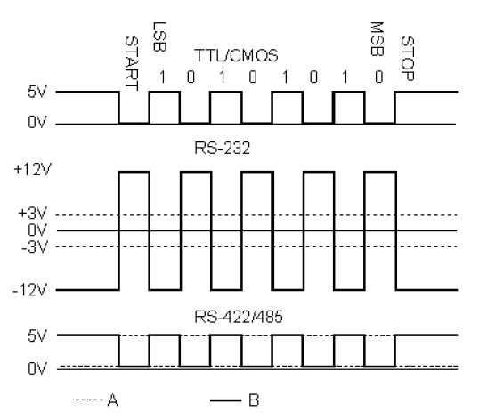
RS485
RS232 vs RS485

Slide 19
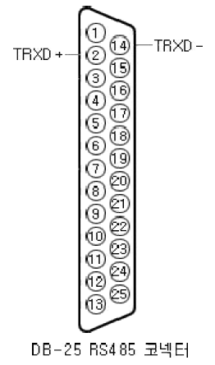
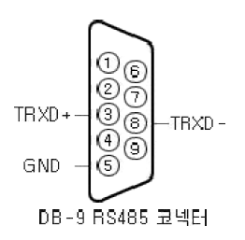
RS485
RS485는 전기적 사양은 규정
물리적인 커넥터 및 핀은 미규정

Slide 20
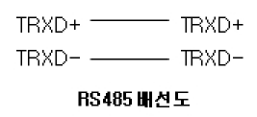
RS485
RS485 역시 +선과 –선의 전위차를 이용하여 데이터를 전송
RS422과 가장 큰 차이는 RS422은 Full Duplex방식을 사용하므로 4가닥이지만, RS485는 Half Duplex방식이므로 2가닥의 회선만 사용한다.
RS485는 TRXD+, TRXD- 두 선으로 송수신을 수행한다

Slide 21
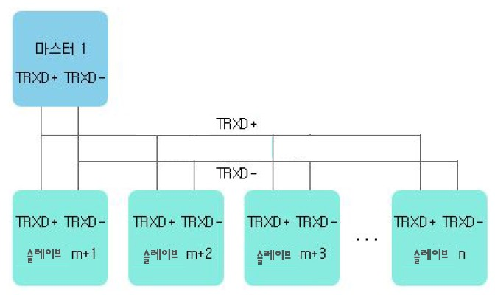
RS485
DTE to DCE 결선

Slide 22
RS485
RS485통신의 파형 예

Slide 23
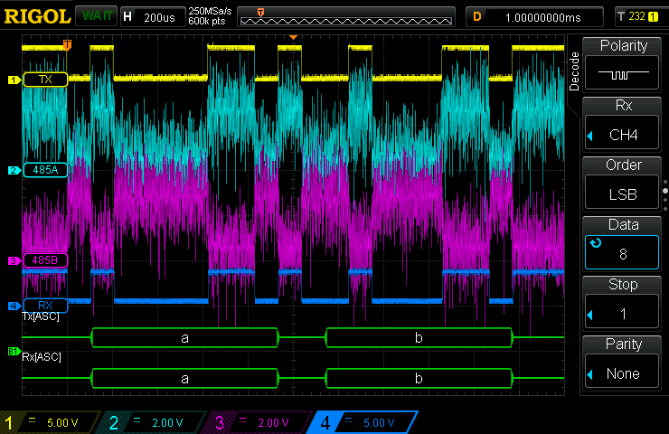
RS485
RS485통신의 파형 예
RS-485 통신은 이즈가 두 신호선에 거의 똑같이 유입되어 두 신호선의 전압차는 크게 변하지 않음
RS-485 통신은 논리레벨보다 강한 노이즈가 유입되어도 데이터가 제데로 전송될 정도로 노이즈에 강함

Slide 24
I2C
I2C란?
Inter-Intergrated Circuit
동기식 직렬통신의 한 방식
Philips에서 개발한 직렬버스 2-wire 통신 프로토콜
데이터 통신에는 2개의 선이 필요하다
Half-Duplex 통신
Multi-master mode를 지원: 여러 개의 주변회로와 연결이 가능
주로 Chip간 근거리 통신에 사용

Slide 25
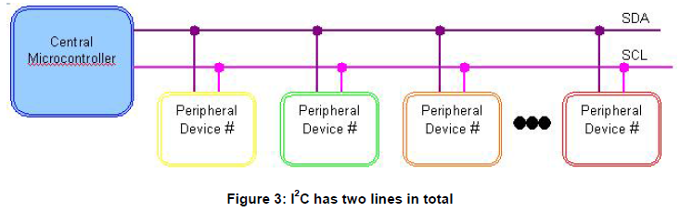
I2C
I2C의 시스템 구성

Slide 26
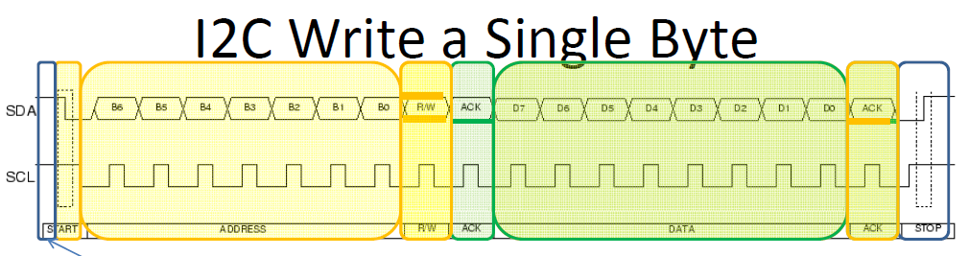
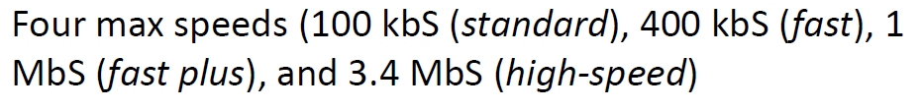
I2C
통신 프로토콜

Slide 27
SPI
SPI란?
Serial Peripheral Interface
동기식 직렬통신의 한 방식
Motorola에서 개발한 직렬버스 4-wire 통신 프로토콜
데이터 통신에는 3개의 선이 필요하다
Full-Duplex 통신(양방향 통신)
Single Master – Multi Slave를 지원: 여러 개의 주변회로와 연결이 가능(칩 선택 신호가 추가 필요)
주로 Chip간 근거리 통신에 사용

Slide 28
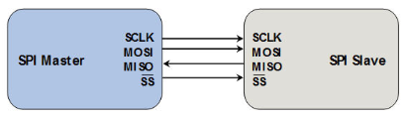
SPI
시스템 구성(Point to Point)
SPI는 간단하고 효율적이다 (I2C에 비해 No Addressing으로 overhead가 적다)

Slide 29
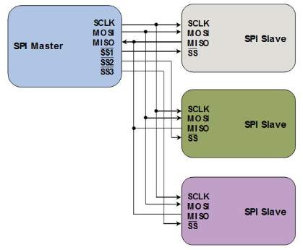
SPI
시스템 구성(Multi-Slave)
여러 슬레이브일 경우 각 슬레이브는 SS(칩선택) 라인이 필요하다
I2C보다 더 많은 선이 필요하다

Slide 30
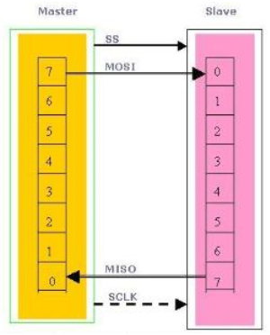
SPI
SPI 동작구조
마스터만 슬레이브로 전송
(master가 data 전송, dummy 수신)
마스터와 슬레이브간 상호 전송
(master와 slave의 data가 교환)
슬레이브만 마스터로 전송
(slave가 data 전송, dummy 수신)

Slide 31
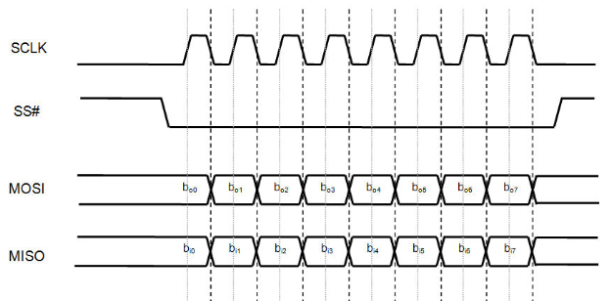
SPI
SPI and Clock
SS가 Low일 때 칩 선택
첫 번째 비트가 MISO/MOSI에 실리고 데이터는 양방향으로 간다

Slide 32
IC2와 SPI 요약
SPI와 I2C의 요약
SPI | I2C
3-버스 라인 필요 | 2-버스 라인 필요
공식적 사양 없슴 | 공식적 사양 적용
높은 데이터 전송 속도: 10MHz 또는 이상 | 100KHz, 400KHz, 1MHz, 3.4MHz
Point-to-point에는 효율적 | Multi-Master, Mult-Slave에는 더 효율적
내장 어드레스가 없슴 | 내장 어드레스가 있슴
수신확인 신호 Ack가 없슴 | 수신확인 신호 Ack가 있슴
Point-to-Point (Less overhead) | Point-to-Point (More overhead)
속도가 빠른데 적합 | 많은 장치를 연결할 때 적합

Slide 33
CAN
CAN이란?
Controller Area Network
1985년 독일 벤츠에 의해 차량용으로 개발
비동기식 직렬통신의 한 방식
Multi Master – Multi Slave 구조가 가능해 N:N 통신이 가능
2-Wire Differential 신호방식: 노이즈에 강하다
CAN 트랜시버는 최대110개까지의 노드 연결 가능
주로 장거리 보드 간 통신에 사용되므로 별도의 트랜시버가 필요
통신속도는 1Mbps8 byte 데이터 전송을 하는 하드웨어 패킷을 제공
우선순위가 있다
하드웨어적인 오류 보정이 있다

Slide 34
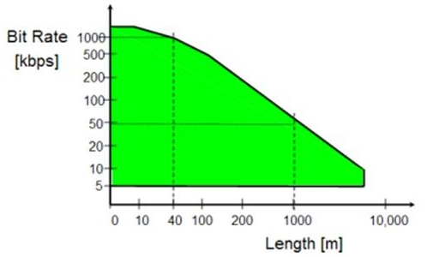
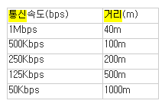
CAN
CAN이란?
통신 속도는 최대 1Mbps

Slide 35
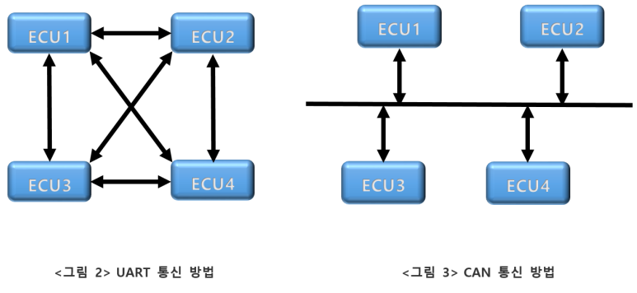
CAN
CAN 통신 배경
1:1 통신
모듈이 추가될 때 마다 연결 선 필요
공간/무게 증가
원가 상승
여러 개의 모듈을 제어
선 수 감소 →공간/무게 감소
원가 절감

Slide 36
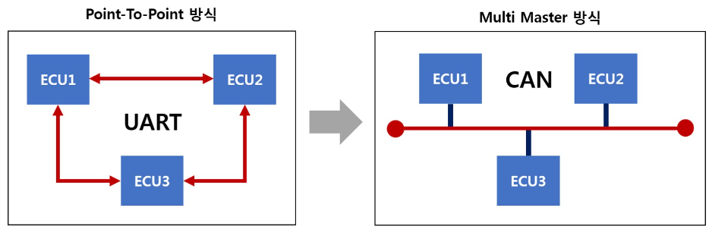
CAN
CAN 통신 특징
Multi Master
간단한 구조
노이즈에 매우 강함
ID값을 이용한 우선 순위
고속 및 원거리 통신

Slide 37
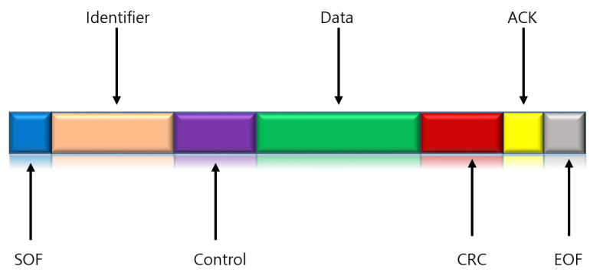
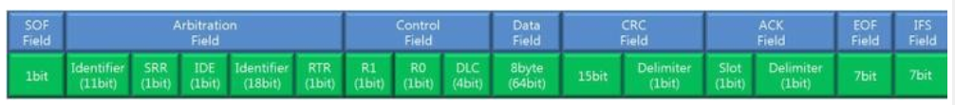
CAN
CAN Frame

Slide 38
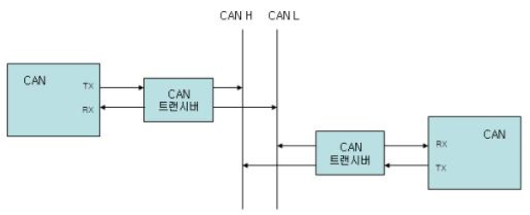
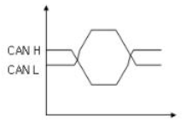
CAN
CAN동작구조
TX에서 101이 트랜시버를 거쳐서 나온 예로
CAN H와 CAN L의 전위차가 작으면 1, 전위차가 크면 0으로 하여 원 신호인 101을 파악
이러한 신호방식은 노이즈에 아주 강하다

Slide 39
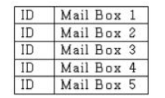
CAN
CAN동작구조
CAN통신에서 실제로 주고 받는 DATA는 이 MAIL BOX에 저장되고 보내진다.
MAIL BOX는 각각의 ID가 address역할을 하여 특정 mail box의 data를 송수신할 수 있다
Data를 주고받는 방식은 ID와 data를 같이 송신하면 slave에서 ID를 체크하여 ID가 일치하면 data를 수신한다

Slide 40
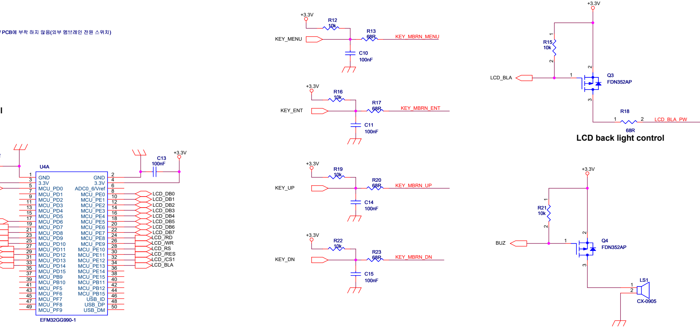

Slide 41
시리얼통신의 기초
끝
감사합니다

